Slide 1
SimBrow(Веб-приложение), CurDad(Телеграм бот)
Выполнил ученик 8Б класса Юдин Артём

Slide 2
Проекты
SimBrow
Веб-браузер
CurDad
Телеграм бот для
узнавания курса валют

Slide 3
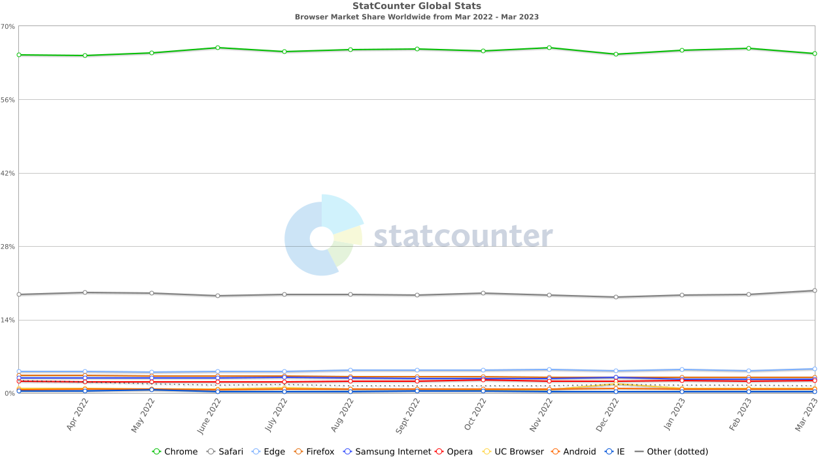
SimBrow. Идея проекта
Данный проект представляет собой простой веб-браузер
Был создан для личного пользования, но в будущем планируется развивать проект в коммерческом плане

Slide 4
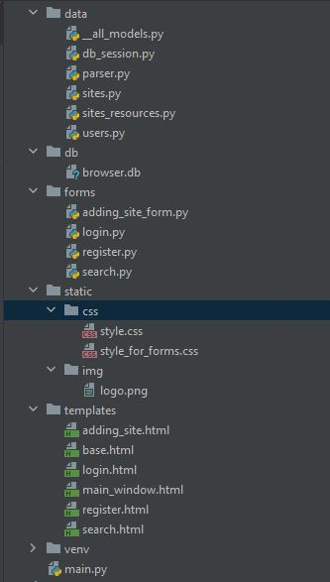
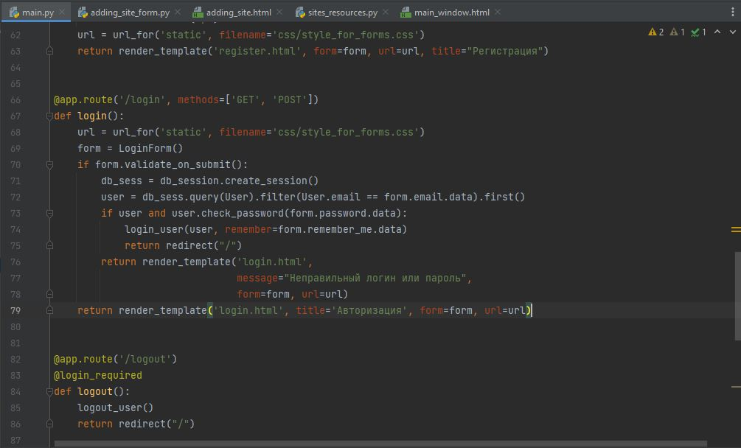
SimBrow. Структура проекта

Slide 5




SimBrow. Технологии

Slide 6
SimBrow. Заключение
В итоге удалось создать веб-браузер для личного пользования
Можно улучшить интерфейс сайта и добавить еще сайты, а также поиск по голосу
Можно загрузить данный проект на облако
Проекты

Slide 7
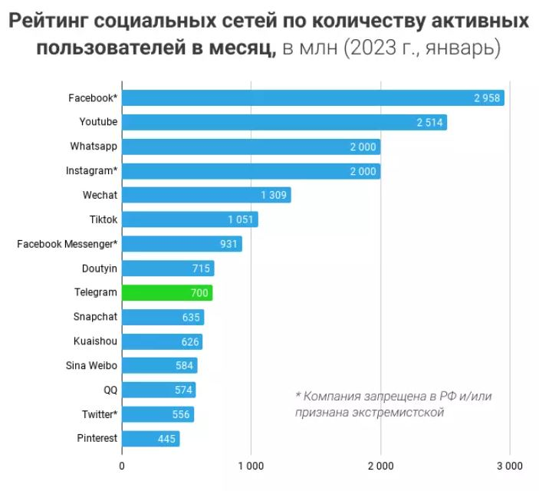
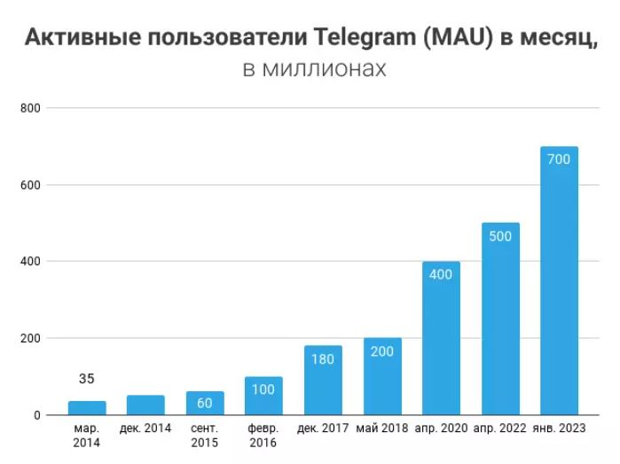
CurDad. Причины создания

Slide 8
CurDad. Идея проекта
Данный проект был сделан для пользования многих людей
В данном проекте можно узнать некоторую информацию про конкретную валюту

Slide 9
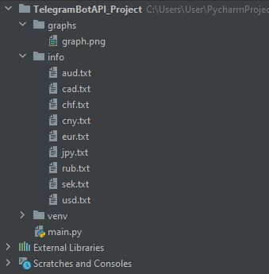
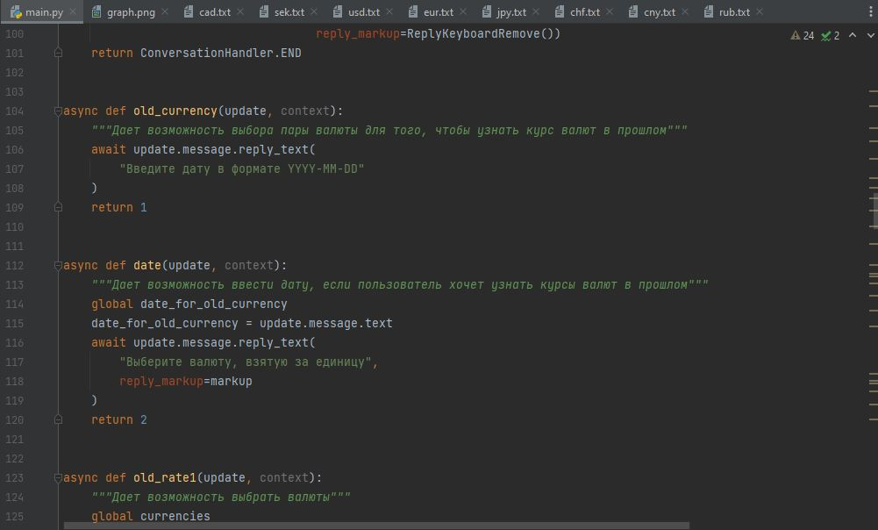
CurDad. Структура проекта

Slide 10

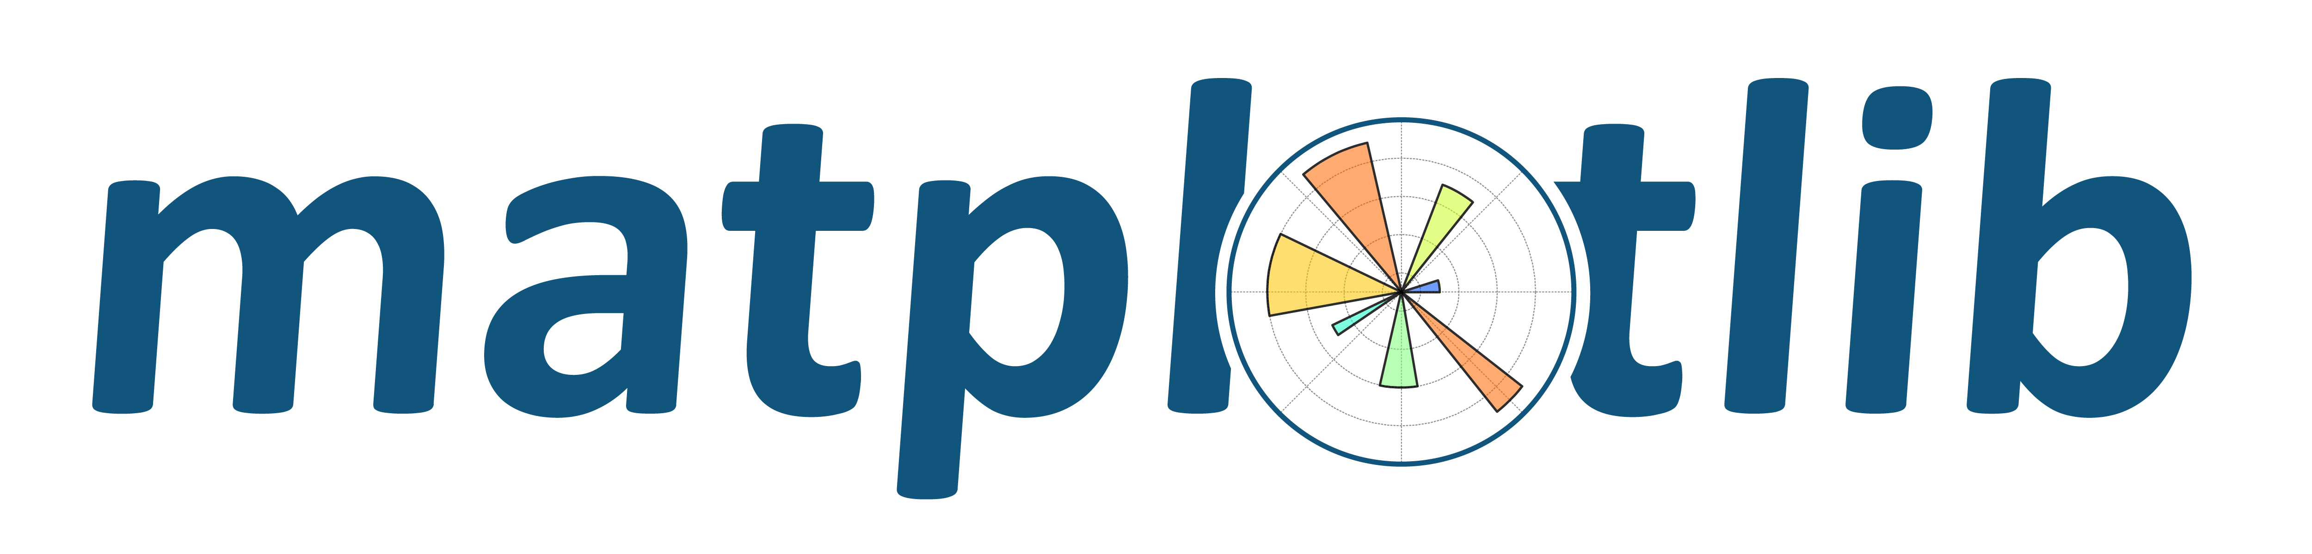
CurDad. Технологии

Slide 11
CurDad. Заключение
Данный проект дает возможность смотреть курсы валют и узнать побольше о валютах
Можно добавить больше валют
Можно к графическому представлению добавить пояснения(изменения курса с 1 даты по другую)
Проекты

